Slide 1
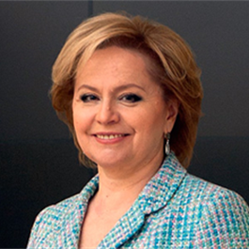
СОВЕТ ПО ПРОФЕССИОНАЛЬНЫМ КВАЛИФИКАЦИЯМ
В СФЕРЕ ОБРАЗОВАНИЯ
Председатель Российского общества «Знание»,
Председатель СПК в сфере образования,
Заместитель председателя комитета государственной Думы РФ по образованию и науке
Л.Н. Духанина
21.12.2019

Slide 2
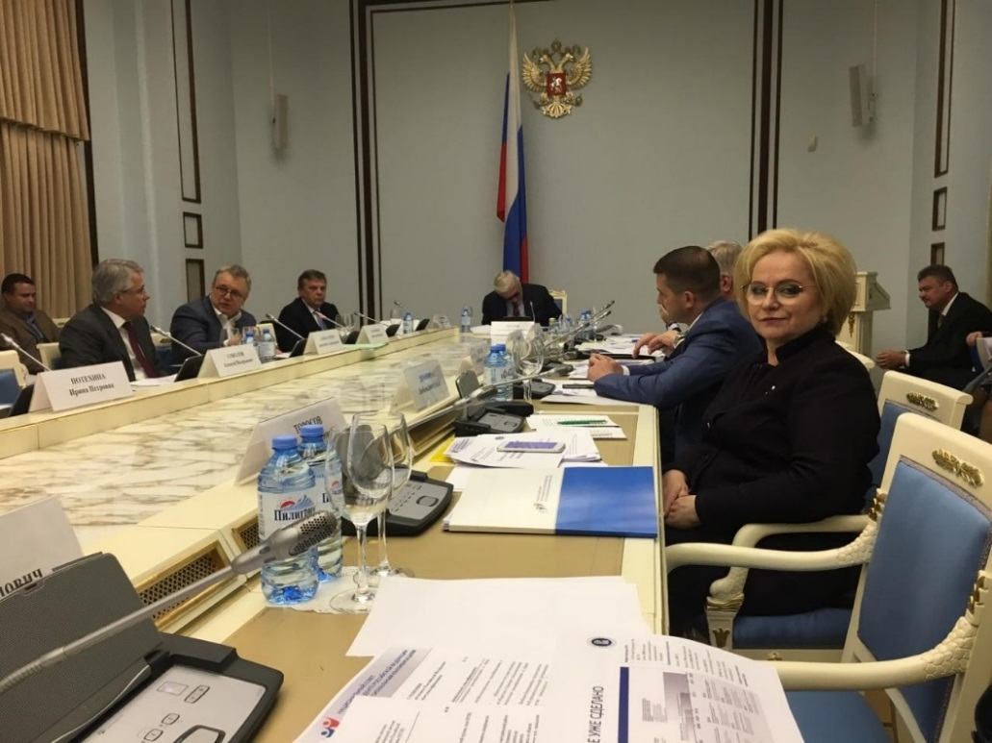
2
Российское общество «Знание» -
базовая организация СПК в сфере образования
РЕШЕНИЕ
Национального совета при Президенте Российской Федерации по профессиональным квалификациям
25 сентября 2019 г.
№ 39
Создать СПК в сфере образования
Наделить Российское общество «Знание» полномочиями базовой организации Совета
Одобрить персональный состав Совета

Slide 3
3
Российское общество «Знание» -
базовая организация СПК в сфере образования
Предназначение:
консолидация усилий работодателей, органов государственной власти, профсоюзных и общественных организаций для решения вопросов развития системы профессиональных квалификаций в сфере образования.
функции:
мониторинг рынка труда, обеспечение его потребностей в квалификациях и профессиональном образовании;
разработка и актуализация профессиональных стандартов и квалификационных требований;
организация независимой оценки квалификаций;
проведение экспертизы ФГОС профессионального образования, примерных ОПОП и их проектов, оценка их соответствия профессиональным стандартам, подготовка предложений по совершенствованию;
организация профессионально-общественной аккредитации.

Slide 4
4
Российское общество «Знание» -
базовая организация СПК в сфере образования
Совет по профессиональным квалификациям в сфере образования
БАЗОВАЯ ОРГАНИЗАЦИЯ
РОССИЙСКОЕ ОБЩЕСТВО «ЗНАНИЕ»
Председатель
Заместитель председателя Заместитель председателя
Члены совета
Апелляционная комиссия
Мониторинг рынка труда,
обеспечение его потребностей в квалификациях и профессиональном образовании
КОМИТЕТ
По профессиональным квалификациям
В области Дошкольного образования
Разработка и актуализация профессиональных стандартов и квалификационных требований
КОМИТЕТ
По профессиональным квалификациям
В области школьного образования
Проведение экспертизы образовательных стандартов и их проектов, оценка их соответствия профессиональным стандартам
КОМИТЕТ
По профессиональным квалификациям
В области СПО
Организация профессионально-общественной аккредитации
КОМИТЕТ
По профессиональным квалификациям
В области ВО
Организация независимой оценки квалификации работников

Slide 5
5
Российское общество «Знание» -
базовая организация СПК в сфере образования
Область профессиональной деятельности:
01 образование
Виды профессиональной деятельности:
Дошкольное образование Начальное общее образование Основное общее образование Среднее общее образование
Деятельность по психолого-педагогическому сопровождению образовательного процесса
Педагогическая деятельность в дополнительном образовании детей и взрослых
Педагогическая деятельность в области воспитания обучающихся
Содействие организации по сопровождению деятельности детского коллектива (группы, подразделения, объединения)
Педагогическая деятельность в профессиональном обучении, профессиональном образовании, дополнительном профессиональном образовании

Slide 6
6
Российское общество «Знание» -
базовая организация СПК в сфере образования
Область профессиональной деятельности:
01 образование
Виды профессиональной деятельности:
Управление общеобразовательной организацией
Деятельность по присмотру и уходу за детьми в дошкольной образовательной организации
Педагогическая деятельность в дошкольном образовании
Руководство дошкольной образовательной организацией

Slide 7
7
Российское общество «Знание» -
базовая организация СПК в сфере образования
ЗАКРЕПЛЕННЫЕ профессиональные стандарты:
(действующие)
Педагог (педагогическая деятельность в дошкольном, начальном общем, основном общем, среднем общем образовании) (воспитатель, учитель)
Педагог-психолог (психолог в сфере образования)
Педагог дополнительного образования детей и взрослых
Специалист в области воспитания
Специалист, участвующий в организации деятельности детского коллектива (вожатый)
Педагог профессионального обучения, профессионального образования и дополнительного профессионального образования (на актуализации)

Slide 8
8
Российское общество «Знание» -
базовая организация СПК в сфере образования
ЗАКРЕПЛЕННЫЕ профессиональные стандарты:
(в разработке)
Руководитель общеобразовательной организации
Помощник воспитателя
Педагог дошкольного образования
Руководитель дошкольной образовательной организации

Slide 9
9
Российское общество «Знание» -
базовая организация СПК в сфере образования
http://nspkrf.ru/soveti/item/173-spk-obr.html
https://nok-nark.ru/spk/detail/036
РЕГИСТРАЦИОННЫЙ НОМЕР: 036
ФИО Председателя: духанина любовь николаевна
Область профессиональной деятельности: 01 образование

Slide 10
10
СПК в сфере образования -
НАЦИОНАЛЬНЫЙ ПРОЕКТ «ОБРАЗОВАНИЕ»
01.09.2019 – 31.12.2020 гг.
Разработка
«Атласа педагогических профессий будущего»:
инструктор по интернет-серфингу;
веб-психолог;
педагог онлайн-обучения;
междисциплинарный тъютор;
школьный модератор.

Slide 11
11
СПК в сфере образования -
НАЦИОНАЛЬНЫЙ ПРОЕКТ «ОБРАЗОВАНИЕ»
2019 год
Создание центров оценки профессионального мастерства и квалификации педагогов
Отобраны 11 пилотных регионов:
Московская область
Тюменская область
Нижегородская область
Воронежская область
Тульская область
Вологодская область
Республика Мордовия
Астраханская область
Новгородская область
Республика Адыгея
Кабардино-Балкарская Республика

Slide 12
12
СПК в сфере образования -
НАЦИОНАЛЬНЫЙ ПРОЕКТ «ОБРАЗОВАНИЕ»
2020 год
Создание центров оценки профессионального мастерства и квалификации педагогов
Отобраны 10 регионов:
Краснодарский Край
Красноярский край
Пермский край
Республика Башкортостан
Республика Дагестан
Республика Татарстан
Ростовская область
Самарская область
Свердловская область
Челябинская область

Slide 13
13
СПК в сфере образования -
НАЦИОНАЛЬНЫЙ ПРОЕКТ «ОБРАЗОВАНИЕ»
2021 год
Создание центров оценки профессионального мастерства и квалификации педагогов
Отобраны 30 регионов:
Алтайский край
Амурская область
Брянская область
Владимирская область
Волгоградская область
Забайкальский край
Иркутская область
Калининградская область
Кемеровская область
Кировская область
Курская область
Ленинградская область
Липецкая область
Новосибирская область
Орловская область
Республика Коми

Slide 14
14
СПК в сфере образования -
НАЦИОНАЛЬНЫЙ ПРОЕКТ «ОБРАЗОВАНИЕ»
2021 год
Создание центров оценки профессионального мастерства и квалификации педагогов
Отобраны 30 регионов:
Рязанская область
Санкт-Петербург
Саратовская область
Смоленская область
Ставропольский край
Тамбовская область
Тверская область
Удмуртская Республика
Ульяновская область
Хабаровский край
Ханты-Мансийский автономный округ – Югра
Чеченская Республика
Чувашская Республика
Ярославская область

Slide 15
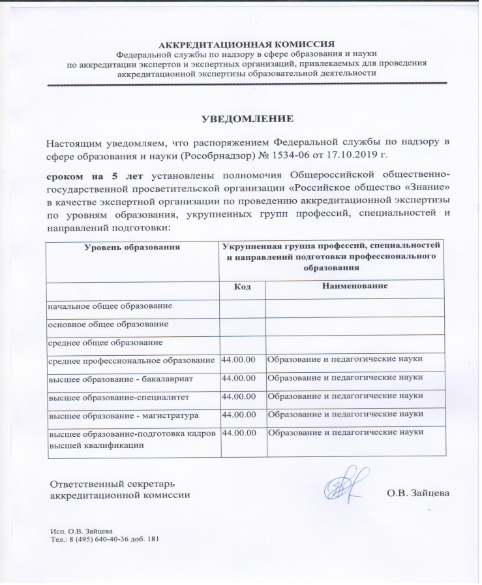
15
Российское общество «Знание» - Аккредитованная экспертная организация в области государственной аккредитации образовательной деятельности
РАСПОРЯЖЕНИЕ
Федеральной службы по надзору в сфере образования и науки
Рособрнадзор
17 октября 2019 г.
№ 1534-06
ФЕДЕРАЛЬНАЯ СЛУЖБА ПО НАДЗОРУ В СФЕРЕ ОБРАЗОВАНИЯ И НАУКИ
РОСОБРНАДЗОР
Сроком на 5 лет установлены полномочия в качестве экспертной организации по проведению аккредитационной экспертизы по уровням образования, укрупненных групп профессий, специальностей и направлений подготовки

Slide 16
16
Российское общество «Знание» - Аккредитованная экспертная организация в области государственной аккредитации образовательной деятельности
ФЕДЕРАЛЬНАЯ СЛУЖБА ПО НАДЗОРУ В СФЕРЕ ОБРАЗОВАНИЯ И НАУКИ
РОСОБРНАДЗОР
http://obrnadzor.gov.ru/ru/activity/public_services/accreditation/exp_org/
Национальное
аккредитационное агентство
в сфере образования
Росаккредагентство
http://www.nica.ru/ru/byexperts/experts_list

Slide 17
17
Российское общество «Знание» - Аккредитованная экспертная организация в области государственной аккредитации образовательной деятельности
Установлены полномочия сроком на 5 лет в качестве экспертной организации по УГсН 44.00.00 «ОБРАЗОВАНИЕ И ПЕДАГОГИЧЕСКИЕ НАУКИ»
Сформирован реестр экспертов: 65 человек из 9 субъектов Российской федерации
Прорабатывается финансовая модель

Slide 18
КОНТАКТЫ СПК В СФЕРЕ ОБРАЗОВАНИЯ:
Председатель: ДУХАНИНА Любовь Николаевна
Ответственный секретарь: ГАЙДАТОВ Александр Викторович
Электронный адрес: spkobr@mail.ru
Телефон: 8 915 078 25 55

